Slide 1



XVII SEMINARIO DE INVESTIGACIÓN PERMANENTE TIC-ETL:
El egresado en Filología en las Industrias de la Lengua
Madrid, 10 de mayo de 2019

Slide 2
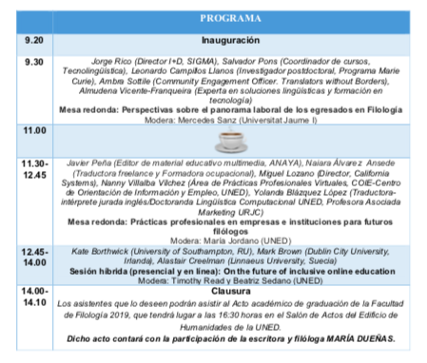
XVII SEMINARIO DE INVESTIGACIÓN PERMANENTE TIC-ETL:
El egresado en Filología en las Industrias de la Lengua

Slide 3
Mesa redonda: Perspectivas sobre el panorama laboral de los egresados en Filología
Modera: Mercedes Sanz (Universitat Jaume I)
Jorge Rico (Director I+D, SIGMA Technologies)
Salvador Pons (Coordinador de cursos, Tecnolingüística)
Ambra Sottile (Community Engagement Officer. Translators without Borders)
Leonardo Campillos Llanos (Investigador postdoctoral, Programa Marie Curie)
Almudena Vicente-Franqueira (Experta en soluciones lingüísticas y formación en tecnología)

Slide 4
Enlaces a recursos para búsqueda de empleo
(Info facilitada por Leonardo Campillos Llanos)
Portales:
  Portal de becas del Ministerio: www.mecd.gob.es/redirigeme/?ruta=/servicios-al-ciudadano-mecd/becas-ayudas.html
  Bolsa de trabajo del CSIC: https://sede.csic.gob.es/servicios/formacion-y-empleo/bolsa-de-trabajo
  Portal de empleo I+D+i de la Comunidad de Madrid: www.madrimasd.org
  Curriculum Vitae Europeo: https://europass.cedefop.europa.eu
  Portal europeo EURES de movilidad profesional:https://ec.europa.eu/eures/public/es/homepage
  Portal europeo Euraxess para investigadores: https://euraxess.ec.europa.eu/jobs/search

Slide 5
Listas de distribución:
  InfoLing: http://infoling.org/search/ofertas_trabajo/search.php
  Corpora List: http://clu.uni.no/icame/corpora/
  LinguistList: http://linguistlist.org/lists/join-list.cfm?List=21
  LN (Francia): http://www.atala.org/liste_ln
  InfoTrad: http://tecnolettra.uji.es/es/actividades/innovacion-educativa/lista-infotrad/
  Formespa: http://formespa.rediris.es
(Info facilitada por Leonardo Campillos Llanos)

Slide 6
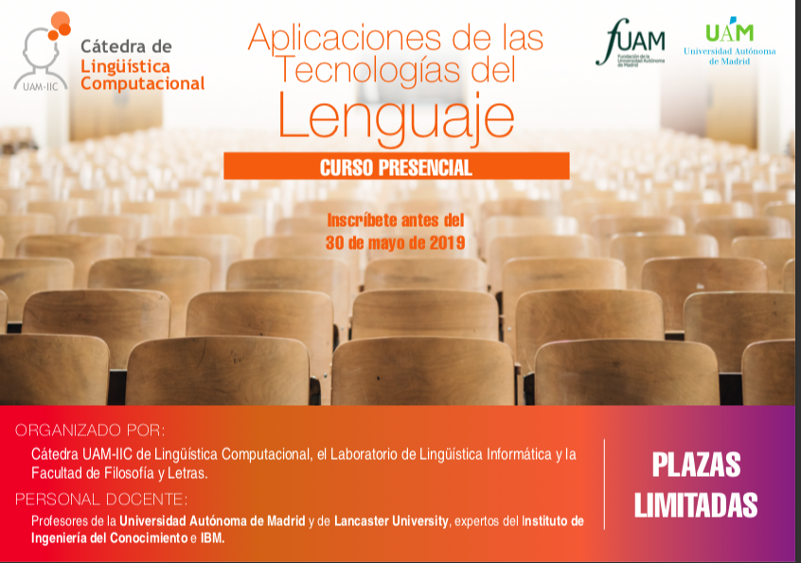
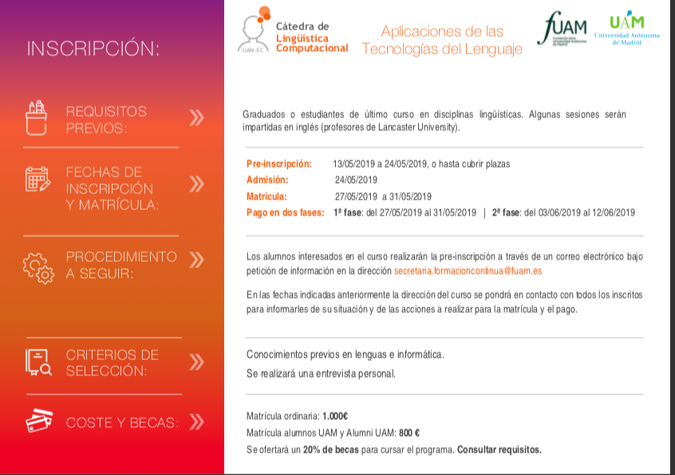
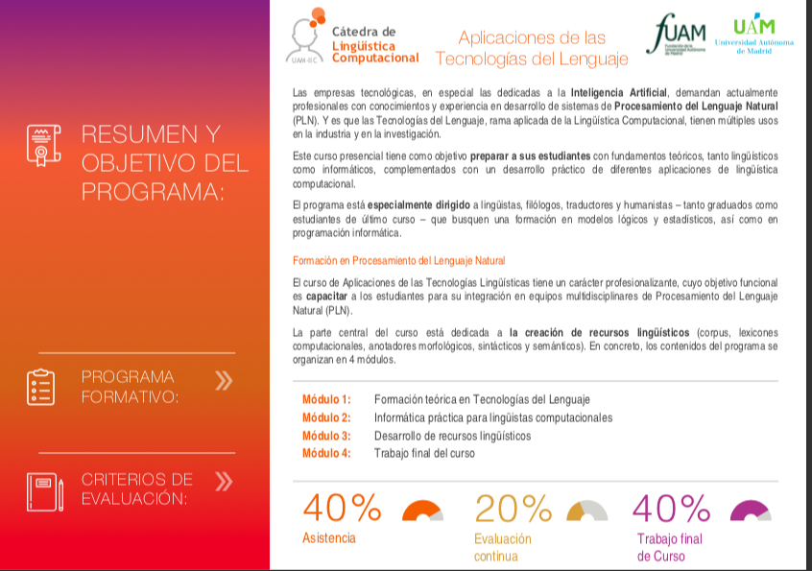
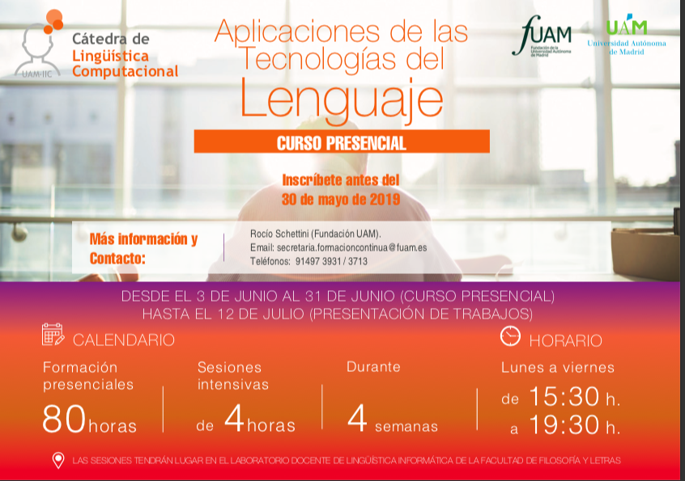
Formación de interés:
(Info facilitada por Leonardo Campillos Llanos)

Slide 7
Mesa redonda: Prácticas profesionales en empresas e instituciones para futuros filólogos
Modera: María Jordano (UNED)
Javier Peña (Editor de material educativo multimedia, ANAYA)
Miguel Lozano (Director, California Systems)
Naiara Álvarez Ansede (Traductora freelance y Formadora ocupacional)
Yolanda Blázquez López (Traductora-intérprete jurada inglés/Doctoranda Lingüística Computacional UNED, Profesora Asociada Marketing URJC)
Nanny Villalba Vílchez (Técnico de orientación , COIE - Centro de Orientación y Empleo, UNED)

Slide 8


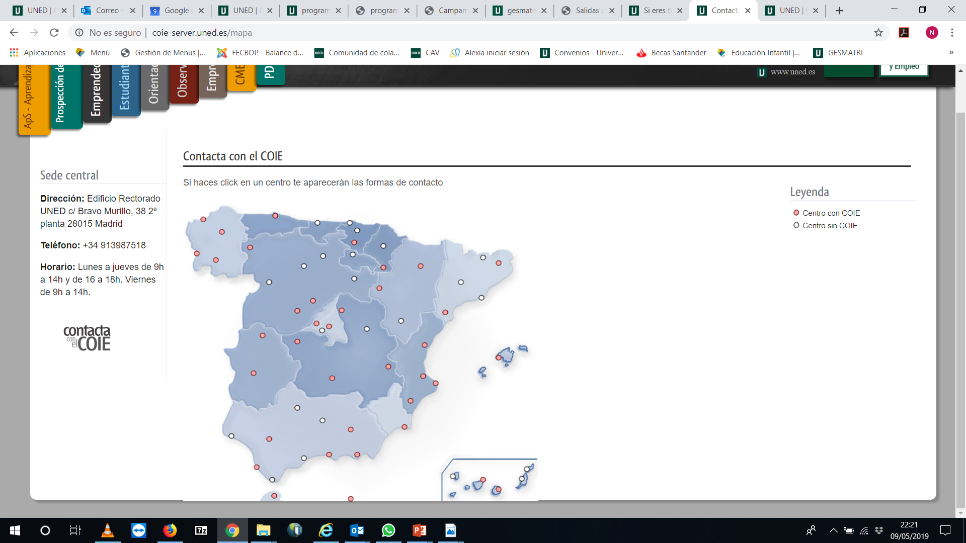
Nanny Villalba Vílchez
Técnico de orientación
¿QUÉ ES EL COIE?
Servicio de la Universidad encargado de atender a la comunidad universitaria a través del COIE central y de su red de centros en España, mediante diferentes acciones encaminadas la orientación, formación, inserción y mejora de la empleabilidad.
COIE SEDE CENTRAL
C/ Bravo murillo, 38
28015-MADRID

Slide 9
Nanny Villalba Vílchez
Técnico de orientación

Slide 10
Nanny Villalba Vílchez
Técnico de orientación

Slide 11
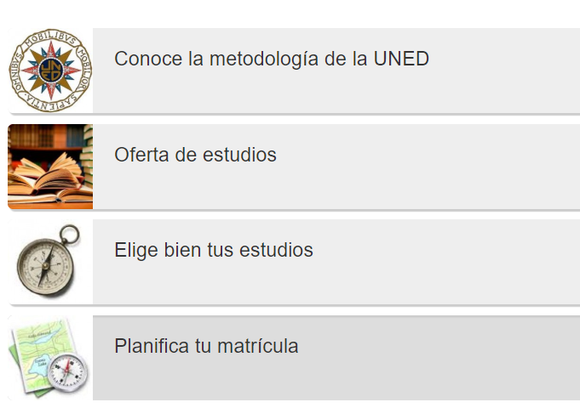
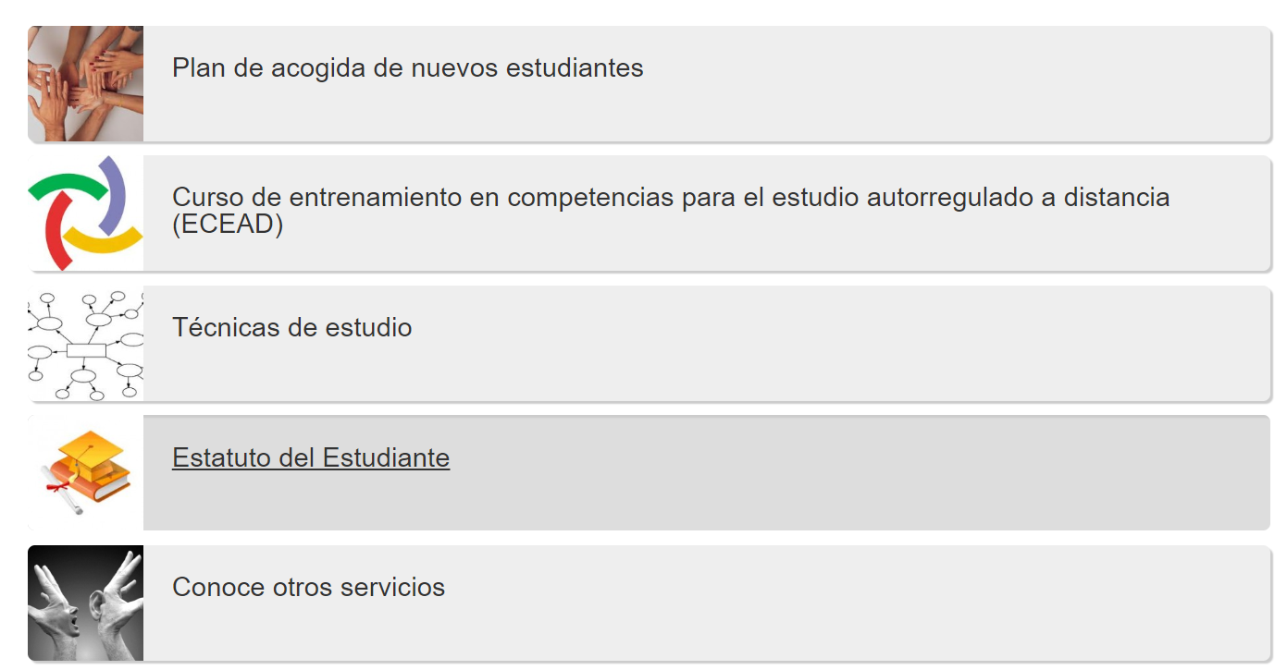
SI QUIERES ESTUDIAR EN LA UNED
SI ERES NUEVO O ESTÁS ESTUDIANDO EN LA UNED
Nanny Villalba Vílchez
Técnico de orientación

Slide 12
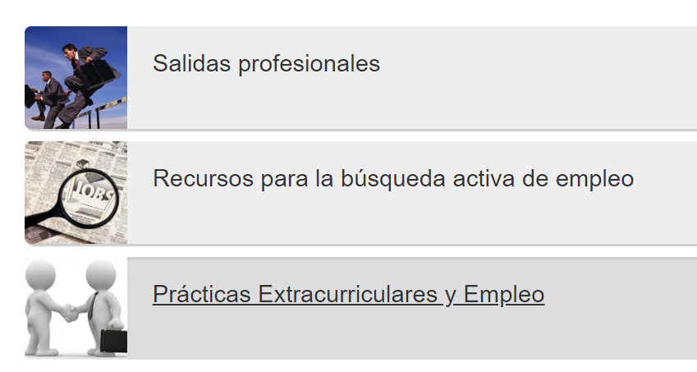
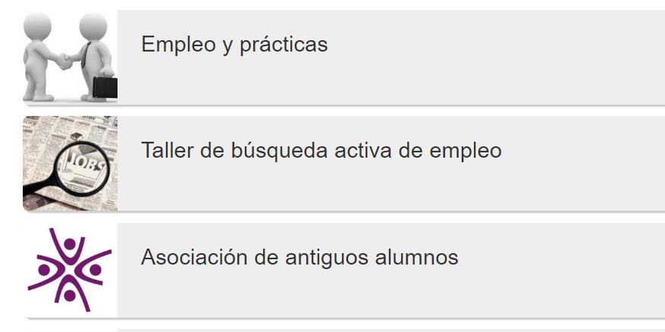
SI ESTÁS TERMINANDO TUS ESTUDIOS
SI ERES TITULADO DE LA UNED
Nanny Villalba Vílchez
Técnico de orientación

Slide 13
PRÁCTICAS EXTRACURRICULARES
PRÁCTICAS CURRICULARES
Las prácticas extracurriculares, son aquellas que los estudiantes podrán realizar con carácter voluntario durante su periodo de formación y que, aun teniendo los mismos fines que las prácticas curriculares, no forman parte del correspondiente Plan de Estudios.
Nanny Villalba Vílchez
Técnico de orientación

Slide 14
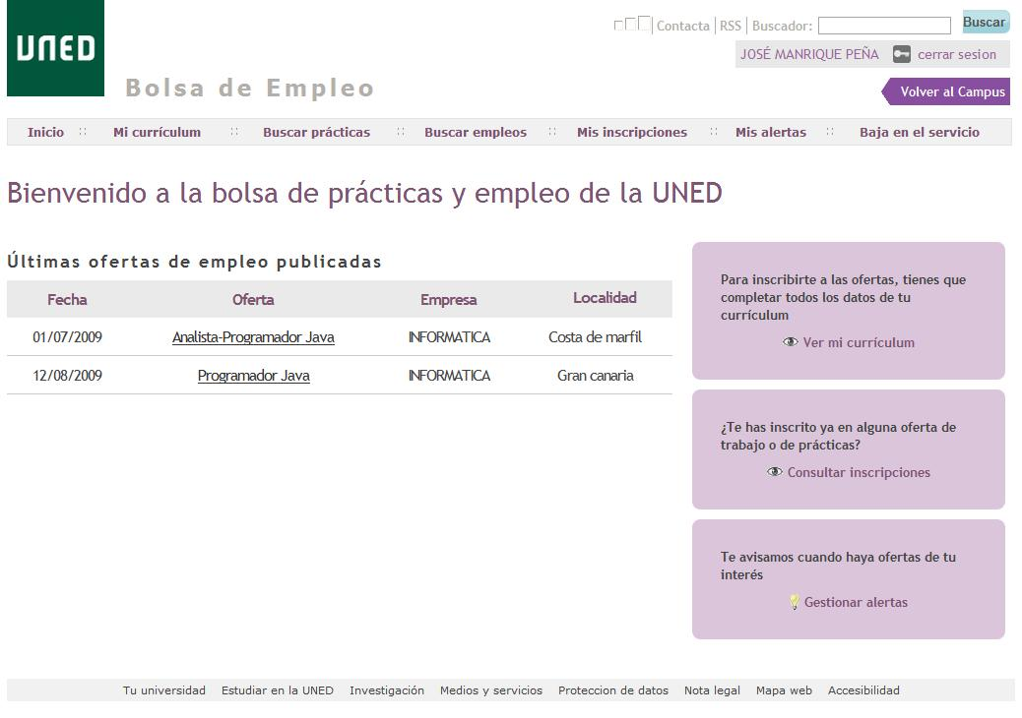

BOLSA DE EMPLEO Y PRÁCTICAS
EXTRACURRICULARES:
MÓDULO DE CANDIDATOS
Nanny Villalba Vílchez
Técnico de orientación

Slide 15

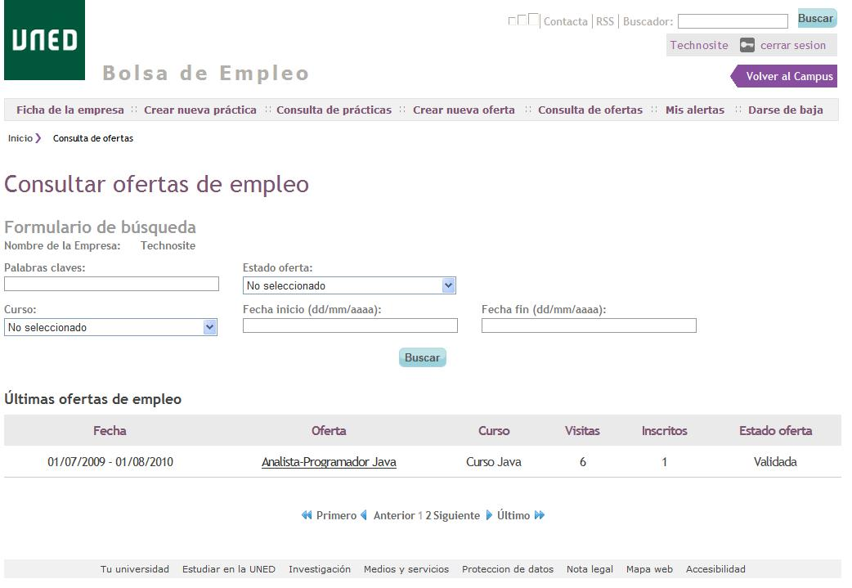
BOLSA DE EMPLEO Y PRÁCTICAS
EXTRACURRICULARES:
MÓDULO DE EMPRESAS
Nanny Villalba Vílchez
Técnico de orientación

Slide 16
ESTUDIANTES en prácticas
4219 estudiantes han realizado prácticas de los cuales,170 son de la FACULTAD DE FILOLOGÍA.
MODALIDAD PRÁCTICAS FILOLOGÍA *
Dato que correlaciona con el número de matriculados en dicha Facultad con respecto al total de matriculados en otras Facultades.
* Desde el curso académico 2011-2012 hasta la actualidad
Nanny Villalba Vílchez
Técnico de orientación

Slide 17
ESTUDIANTES en prácticas: FILOLOGÍA
ESTUDIOS*
GÉNERO*
EDAD
**
* Desde el curso académico 2011-2012 hasta la actualidad
** Datos de edad desde el curso 2014-15 a 2017-18
Nanny Villalba Vílchez
Técnico de orientación

Slide 18
ESTUDIANTES en prácticas: FILOLOGÍA
Sectores con más ESTUDIANTES en PRÁCTICAS
* Desde el curso académico 2011-2012 hasta la actualidad
Nanny Villalba Vílchez
Técnico de orientación

Slide 19
ESTUDIANTES en prácticas: FILOLOGÍA
ANÁLISIS CUESTIONARIOS DE EVALUACIÓN DE LAS PRÁCTICAS
1.Relación de las tareas con los estudios universitarios cursados
De 63 respuestas obtenidas, los resultados son los que se muestran a continuación:
* Desde el curso académico 2014-2015 hasta 2017-2018
Nanny Villalba Vílchez
Técnico de orientación

Slide 20
ESTUDIANTES en prácticas: FILOLOGÍA
2. Continuidad en la empresa tras el período inicial de prácticas
De 63 respuestas obtenidas, los resultados son los que se muestran a continuación:
El 43,5% han continuado de alguna manera en contacto con la empresa tras su primer periodo de prácticas.
* Desde el curso académico 2014-2015 hasta 2017-2018
Nanny Villalba Vílchez
Técnico de orientación

Slide 21
ESTUDIANTES en prácticas: FILOLOGÍA
3. Ayuda al estudio
De 69 respuestas obtenidas, los resultados son los que se muestran a continuación:
La media de la remuneración obtenida por los estudiantes ha sido de 374 euros.
* Desde el curso académico 2014-2015 hasta 2017-2018
Nanny Villalba Vílchez
Técnico de orientación

Slide 22
ESTUDIANTES en prácticas: FILOLOGÍA
4. Se han cumplido las expectativas
De 49 respuestas obtenidas, los resultados son los que se muestran a continuación:
* Desde el curso académico 2015-2016 hasta 2017-2018
Nanny Villalba Vílchez
Técnico de orientación

Slide 23
ESTUDIANTES en prácticas: FILOLOGÍA
5. Asesoramiento, seguimiento y atención del tutor UNED
De 65 respuestas obtenidas, los resultados son los que se muestran a continuación:
* Desde el curso académico 2014-2015 hasta 2017-2018
Nanny Villalba Vílchez
Técnico de orientación

Slide 24
ESTUDIANTES en prácticas: FILOLOGÍA
6. Satisfacción con el nivel de aprendizaje y experiencia adquirida
De 65 respuestas obtenidas, los resultados son los que se muestran a continuación:
* Desde el curso académico 2014-2015 hasta 2017-2018
Nanny Villalba Vílchez
Técnico de orientación

Slide 25
ESTUDIANTES en prácticas: FILOLOGÍA
7. En qué medida las prácticas han mejorado la empleabilidad
De 48 respuestas obtenidas, los resultados son los que se muestran a continuación:
* Desde el curso académico 2015-2016 hasta 2017-2018
Nanny Villalba Vílchez
Técnico de orientación

Slide 26
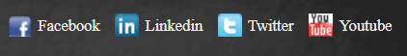
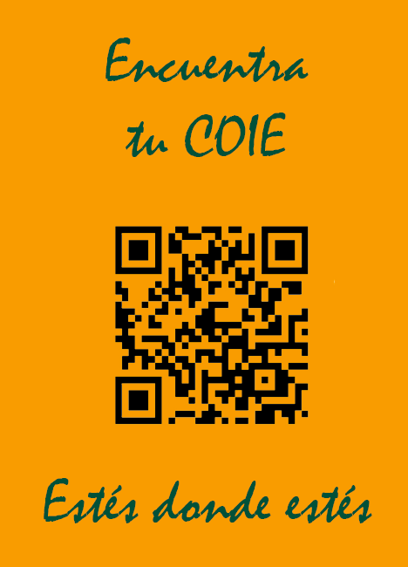
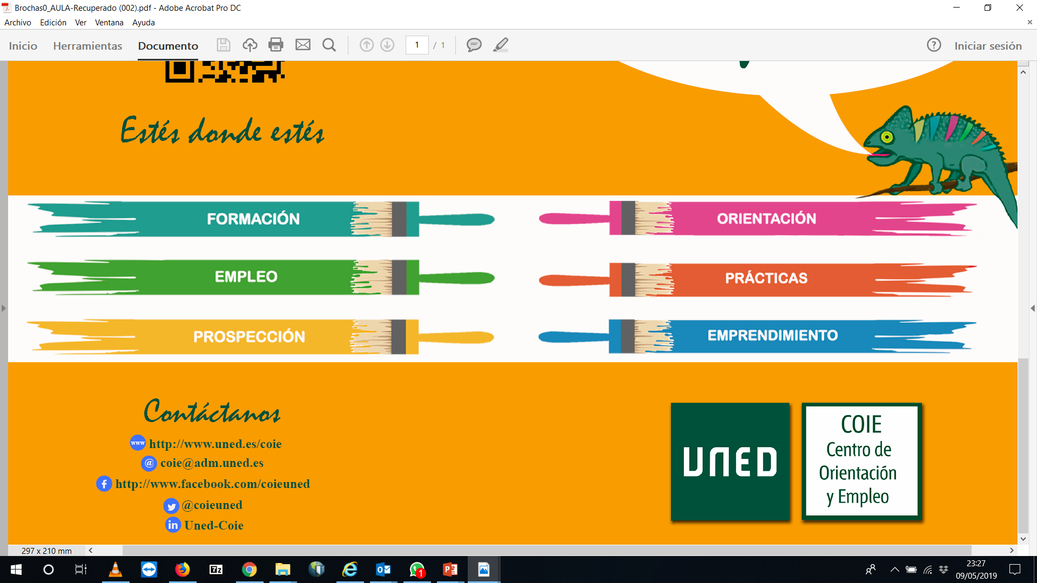
CONTACTA CON EL COIE
Nanny Villalba
Técnico de orientación COIE-UNED
bolsaempleouned@adm.uned.es

Slide 27

Sesión híbrida (presencial y en línea): On the future of inclusive online education
Modera: Timothy Read (UNED) / Beatriz Sedano (UNED)
Kate Borthwick (University of Southampton, RU)
Mark Brown (Dublin City University, Irlanda)
Alastair Creelman (Linnaeus University, Suecia)

Slide 28
Muchas gracias
En breve recibirán un correo con en enlace donde visionar el evento completo. Recuerden enviar el formulario que les han hecho llegar completo a las personas que han asistido a distancia.
https://docs.google.com/forms/d/e/1FAIpQLSdeVvaZaff7Vd702yq_EWCwjTfv5a8K0-6DsCdeFOsr-4fcAA/viewform
Más Información mjordano@flog.uned.es

